Slide 1


Análise do Sistema
Projeto SUS
Fabio Vasques, Gieder Loreto

Slide 2
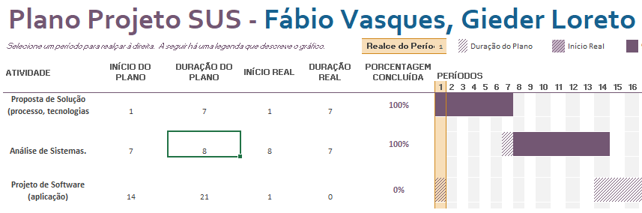
Fabio Vasques, Gieder Loreto

Slide 3
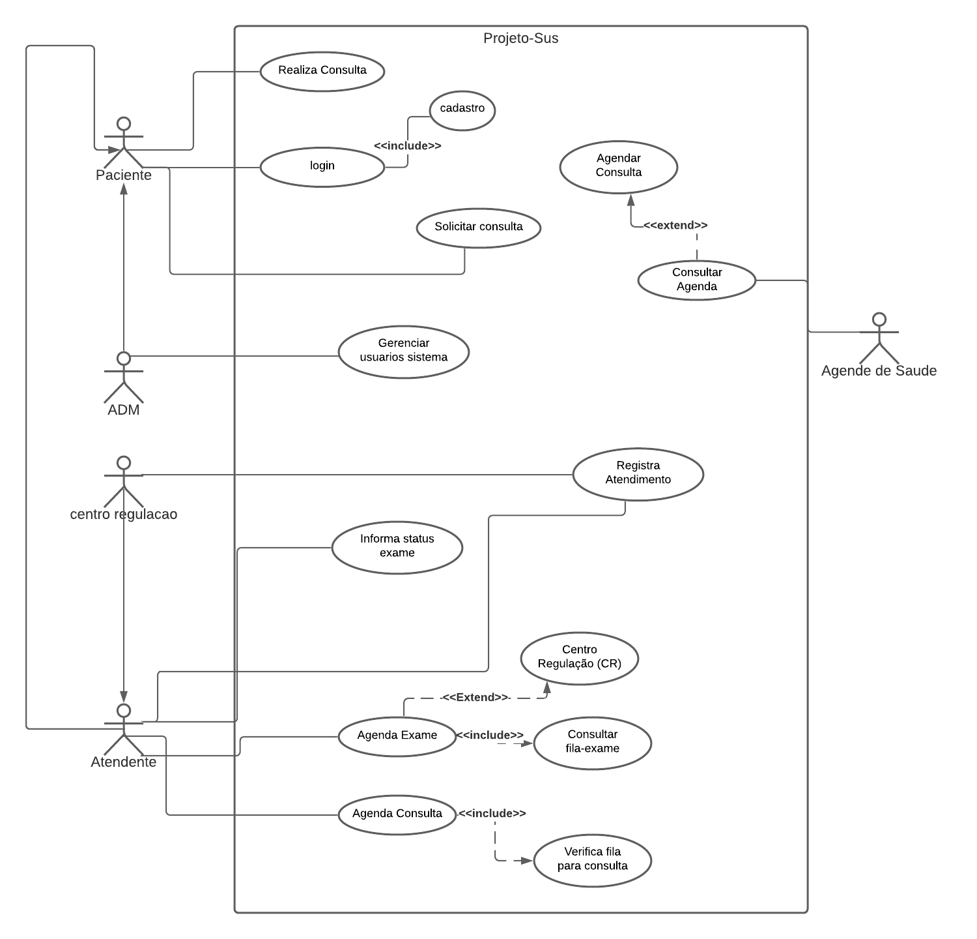
Diagrama de Casos de Uso
Fabio Vasques, Gieder Loreto

Slide 4
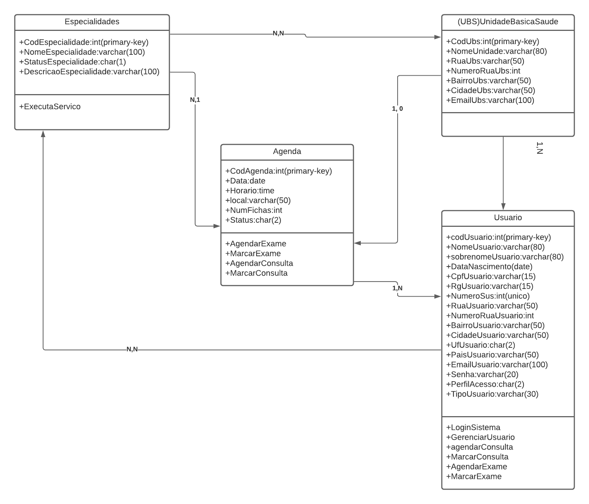
Diagrama de Classes
Fabio Vasques, Gieder Loreto

Slide 5
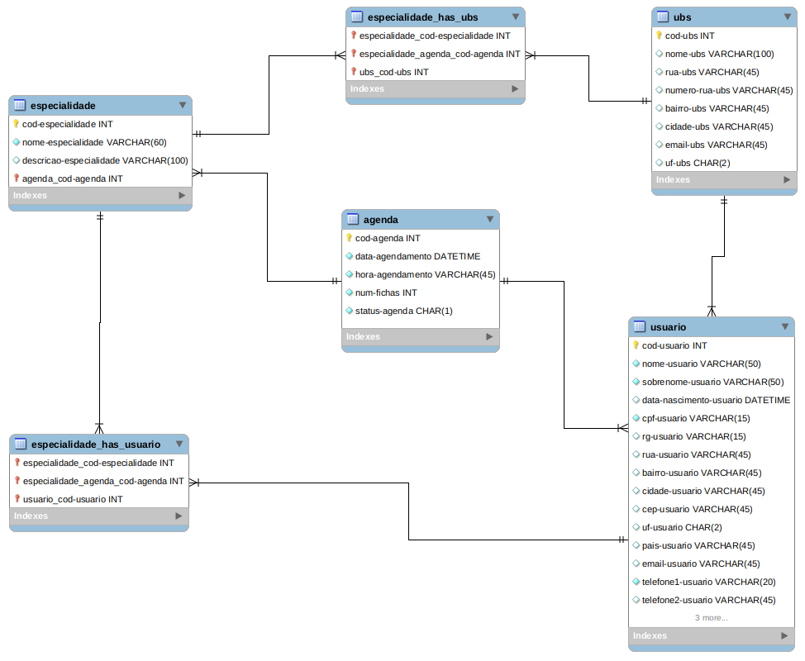
Modelo Lógico
Fabio Vasques, Gieder Loreto

Slide 6
Modelo Físico
CREATE TABLE IF NOT EXISTS `bd-sus`.`agenda` (
`cod-agenda` INT NOT NULL AUTO_INCREMENT,
`data-agendamento` DATETIME NOT NULL,
`hora-agendamento` VARCHAR(45) NOT NULL,
`num-fichas` INT NOT NULL,
`status-agenda` CHAR(1) NOT NULL,
PRIMARY KEY (`cod-agenda`),
UNIQUE INDEX `num-fichas_UNIQUE` (`num-fichas` ASC))
ENGINE = InnoDB
DEFAULT CHARACTER SET = latin1;
Fabio Vasques, Gieder Loreto

Slide 7
Modelo Físico
CREATE TABLE IF NOT EXISTS `bd-sus`.`especialidade` (
`cod-especialidade` INT NOT NULL AUTO_INCREMENT,
`nome-especialidade` VARCHAR(60) NOT NULL,
`descricao-especialidade` VARCHAR(100) NULL,
`agenda_cod-agenda` INT NOT NULL,
PRIMARY KEY (`cod-especialidade`, `agenda_cod-agenda`),
INDEX `fk_especialidade_agenda_idx` (`agenda_cod-agenda` ASC),
CONSTRAINT `fk_especialidade_agenda`
FOREIGN KEY (`agenda_cod-agenda`)
REFERENCES `bd-sus`.`agenda` (`cod-agenda`)
ON DELETE NO ACTION
ON UPDATE NO ACTION)
ENGINE = InnoDB
DEFAULT CHARACTER SET = latin1
COLLATE = latin1_german2_ci;
Fabio Vasques, Gieder Loreto

Slide 8
Modelo Físico
CREATE TABLE IF NOT EXISTS `bd-sus`.`ubs` (
`cod-ubs` INT NOT NULL AUTO_INCREMENT,
`nome-ubs` VARCHAR(100) NULL,
`rua-ubs` VARCHAR(45) NULL,
`numero-rua-ubs` VARCHAR(45) NULL,
`bairro-ubs` VARCHAR(45) NULL,
`cidade-ubs` VARCHAR(45) NULL,
`email-ubs` VARCHAR(45) NULL,
`uf-ubs` CHAR(2) NULL,
PRIMARY KEY (`cod-ubs`),
UNIQUE INDEX `nome-ubs_UNIQUE` (`nome-ubs` ASC))
ENGINE = InnoDB
DEFAULT CHARACTER SET = latin1;
Fabio Vasques, Gieder Loreto

Slide 9
Modelo Físico
CREATE TABLE IF NOT EXISTS `bd-sus`.`especialidade_has_ubs` (
`especialidade_cod-especialidade` INT NOT NULL,
`especialidade_agenda_cod-agenda` INT NOT NULL,
`ubs_cod-ubs` INT NOT NULL,
PRIMARY KEY (`especialidade_cod-especialidade`, `especialidade_agenda_cod-agenda`, `ubs_cod-ubs`),
INDEX `fk_especialidade_has_ubs_ubs1_idx` (`ubs_cod-ubs` ASC),
INDEX `fk_especialidade_has_ubs_especialidade1_idx` (`especialidade_cod-especialidade` ASC, `especialidade_agenda_cod-agenda` ASC),
CONSTRAINT `fk_especialidade_has_ubs_especialidade1`
FOREIGN KEY (`especialidade_cod-especialidade` , `especialidade_agenda_cod-agenda`)
REFERENCES `bd-sus`.`especialidade` (`cod-especialidade` , `agenda_cod-agenda`)
ON DELETE NO ACTION
ON UPDATE NO ACTION,
CONSTRAINT `fk_especialidade_has_ubs_ubs1`
FOREIGN KEY (`ubs_cod-ubs`)
REFERENCES `bd-sus`.`ubs` (`cod-ubs`)
ON DELETE NO ACTION
ON UPDATE NO ACTION)
ENGINE = InnoDB
DEFAULT CHARACTER SET = latin1
COLLATE = latin1_german2_ci;
Fabio Vasques, Gieder Loreto

Slide 10
Modelo Físico
CREATE TABLE IF NOT EXISTS `bd-sus`.`especialidade_has_usuario` (
`especialidade_cod-especialidade` INT NOT NULL,
`especialidade_agenda_cod-agenda` INT NOT NULL,
`usuario_cod-usuario` INT NOT NULL,
PRIMARY KEY (`especialidade_cod-especialidade`, `especialidade_agenda_cod-agenda`, `usuario_cod-usuario`),
INDEX `fk_especialidade_has_usuario_usuario1_idx` (`usuario_cod-usuario` ASC),
INDEX `fk_especialidade_has_usuario_especialidade1_idx` (`especialidade_cod-especialidade` ASC, `especialidade_agenda_cod-agenda` ASC),
CONSTRAINT `fk_especialidade_has_usuario_especialidade1`
FOREIGN KEY (`especialidade_cod-especialidade` , `especialidade_agenda_cod-agenda`)
REFERENCES `bd-sus`.`especialidade` (`cod-especialidade` , `agenda_cod-agenda`)
ON DELETE NO ACTION
ON UPDATE NO ACTION,
CONSTRAINT `fk_especialidade_has_usuario_usuario1`
FOREIGN KEY (`usuario_cod-usuario`)
REFERENCES `bd-sus`.`usuario` (`cod-usuario`)
ON DELETE NO ACTION
ON UPDATE NO ACTION)
ENGINE = InnoDB
DEFAULT CHARACTER SET = latin1
COLLATE = latin1_german2_ci;
Fabio Vasques, Gieder Loreto

Slide 11
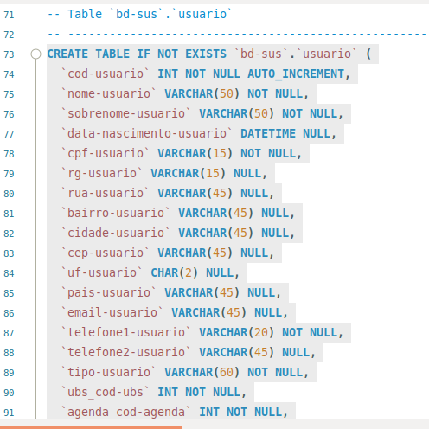
Modelo Físico
Fabio Vasques, Gieder Loreto

